Slide 1
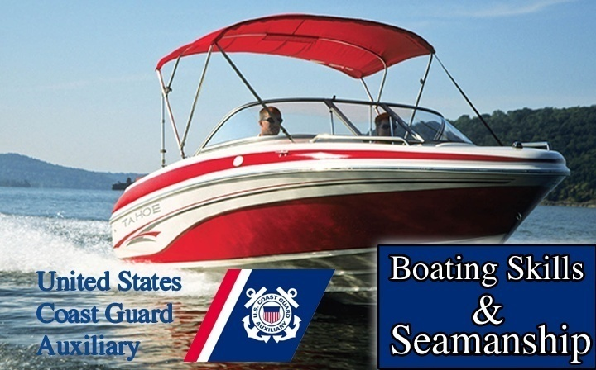
Chapter
2
Equipando su Embarcación
USCG AUX 091-18
1
Copyright 2014 - Coast Guard Auxiliary Association, Inc. 14th ed.
Notes:
1

Slide 2
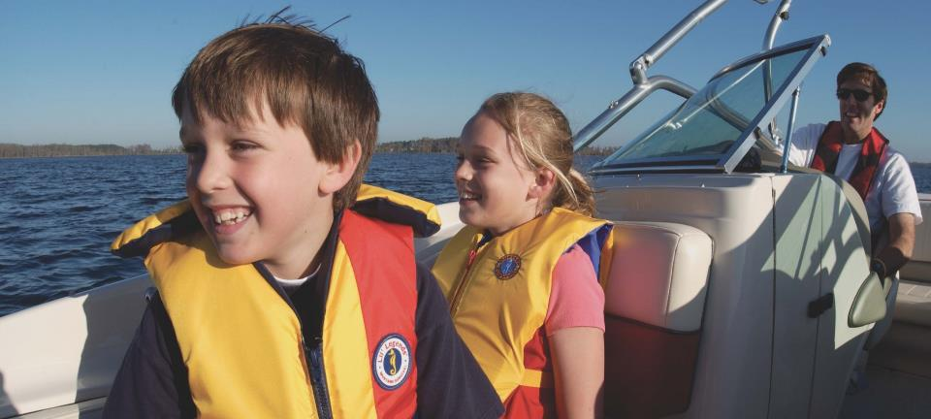
Chapter
2
Equipando su Embarcación
Notes:
2

Slide 3
Objetivos
Equipo de Seguridad
  Requeridos
  Deseados pero no requeridos
3
Notes:
3

Slide 4
Equipos Requeridos
Toda embarcación debe ser registrada (con el estado) o documentada (USCG)
1. Documentadas (Registro Nacional)
  Con USCG embarcación de 5 toneladas o mas.
2. Registrada (Registro estatal)
El original debe estar en su embarcación todo el tiempo
El número de registro está en su certificado
Debe estar permanentemente visible en la parte frontal de su embarcación a babor y estribor
4
Notes:
4

Slide 5
Equipos Requeridos
Número de Registro
  Claramente visible y contrastante
  3 pulgadas de altura mínimo
  Se registra en el estado de uso principal
  Registro sigue con el bote a menos que cambies el estado principal de uso
5
Notes:
5

Slide 6
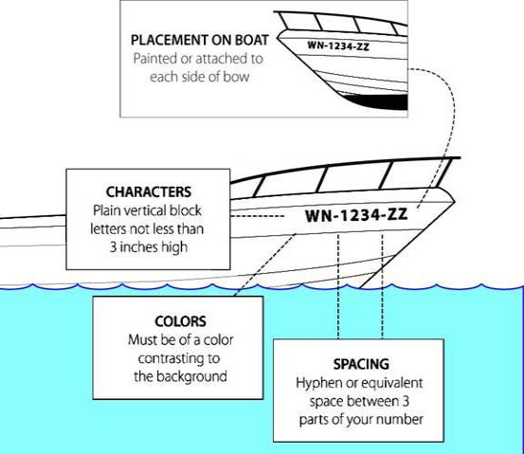
Equipos Requeridos
Numeración
  3” mínimo de altura
Color Contrastante
  Letras Cuadradas
  Espacio grande o guión, separando las letras de los números
6
Notes:
6

Slide 7
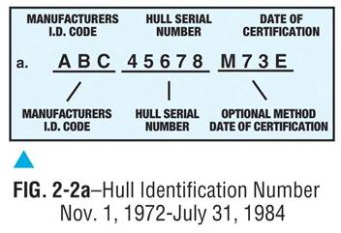
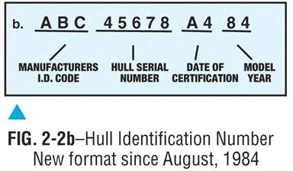
Requerido en su embarcación
Hull Identification Number está localizado en el espejo de popa o “Transom”. (Número del casco) (HIN)
7
Notes:
7

Slide 8
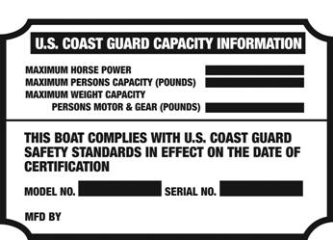

Equipos Requeridos
Placa de capacidad
Certificado del manufacturero
Debe estar legible
Indica el peso o capacidad máxima
8
Notes:
8

Slide 9
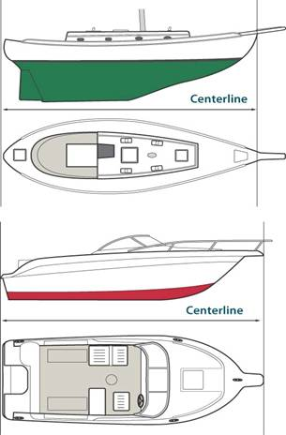
Los Equipos Requeridos en su bote
El largo (de eslora) determina cuales son los equipos requeridos
  Se mide de proa a popa en una linea recta
  NO INCLUYE:
  Bowsprits (bouprés)
  Pulpitos (barandas)
  (en la proa)
  Boomkins (Stern)
9
Notes:
9

Slide 10
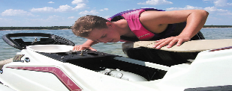
Requisitos de ventilación
Muchos fuegos se producen por los vapores de gasolina en lugares cerrados como el motor, centina o compartimiento de gasolina
El Mejor Detector – Su NARIZ!
¡No encienda el motor si USTED huele vapores de gasolina!
10
Notes:
10

Slide 11
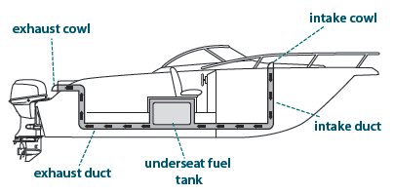
Ventilación Natural
COWL = Manguerote de ventilación
11
Notes:
11

Slide 12
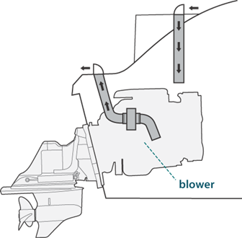
Ventilación Motorizada
12
Notes:
12

Slide 13
Requerimentos de Ventilación
Los gases del motor pueden causar envenenamiento por monóxido de carbóno – existen detectores
Ventilación Natural – empuja aire fresco al area
Ventilación Motorizada – usa abanicos
Ductos de entrada y salida de aire deben estar a un nivel por encima del nivel de agua usual en la centina
13
Notes:
13

Slide 14
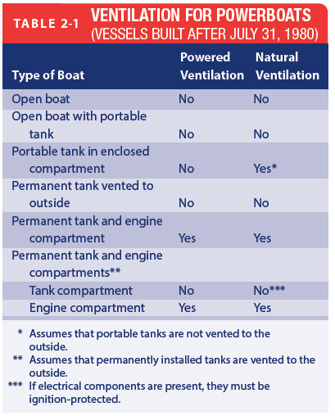
Requerimentos de Ventilación
14
Notes:
14

Slide 15
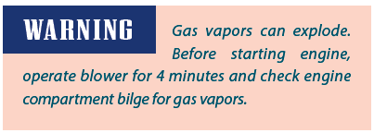
Pegatina de aviso
  PELIGRO
  Los vapores de gasolina pueden explotar.
  Antes de encender el motor encienda los abanicos por cuatro minutos y verifique si hay vapores de gasolina en la centina.
Esta pegatina debe desplegarse cerca del interruptor de encendido (switch).
15
Notes:
15

Slide 16
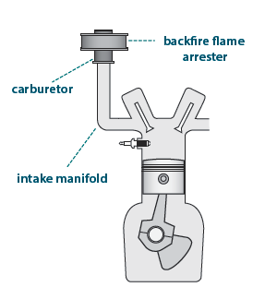
Parallamas
(Backfire Flame Arresters)
Requeridos en motores de gasolina dentro de la borda. Evita contra-explosiones por el carburador
Tiene que ser aprobado por el Coast Guard o ser tipo U 1 SAE
Se deben de mantener
limpios
16
Notes:
16

Slide 17
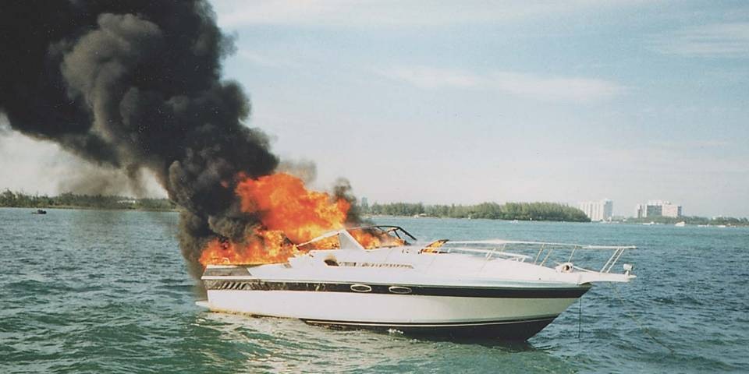
Pregunta?
¿Cual es la mejor manera de detectar vapores de gasolina?
¡USE SU OLFATO!
17
Reprinted with permission from Seaworthy: Essential Lessons From Boat U.S. 20 year case file of things GoneWrong by Robert Adriance
Notes:
17

Slide 18
Prevención & Detección
Monóxido Carbono
  Sus fuentes primarias son:
    Los generadores de Gasolina y además también los motores de combustión interna
Prevención
    Apague todos los motores mientras esté disfrutando en la plataforma del bote.
    Como este gas no tiene olor ni color, debes tener un detector instalado.
18
Notes:
18

Slide 19
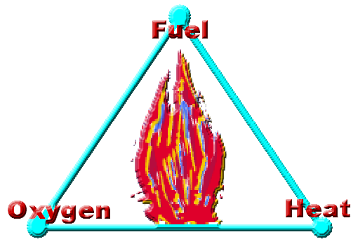
Emergencias “FUEGO”
Remover uno de estos tres elementos suprime el fuego Combustible, oxigeno, calor
combustible
oxigeno
calor
19
Notes:
19
19

Slide 20






Tipos de Extintores de incendio
Basura Madera Papel
Líquidos Grasa
Aprobado por CG REQUERIDO
Equipos
Eléctricos
20
Notes:
20
20

Slide 21
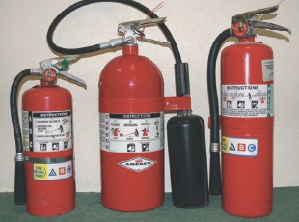
Tipos de Extintores
Bióxido de Carbono
  Excluye el Oxígeno & apaga fuego
  Puede causar asfixia
Type B Dry Chemical
Halon - No longer manufactured
21
Notes:
21

Slide 22
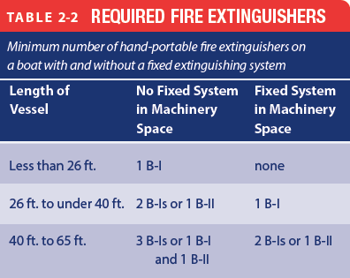
Extintores de incendio
Tienen que ser aprobados por el Coast Guard
22
Notes:
22

Slide 23
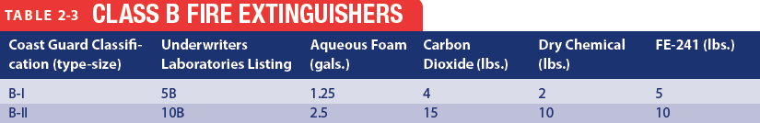
Extintores Clase B
Hale el Perno Tome la corneta Apunte por la base
23
Notes:
23

Slide 24
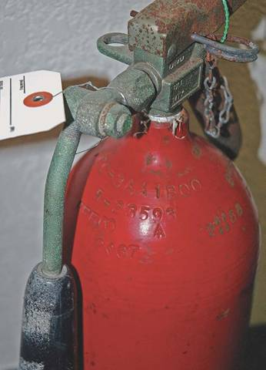
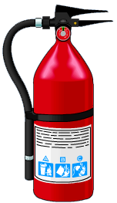
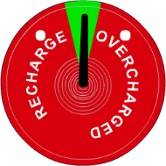
Extintores de Incendio
Cuidado y Trato
  Verifique la presión
  Perno de seguridad
  Ha sido usado?
  Nunca “lo dispare” para probarlo
24
Notes:
24

Slide 25
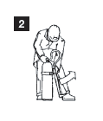
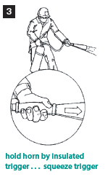
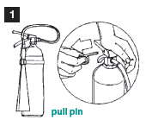
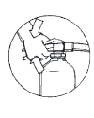

Extintores de incendio
Use PASS method (método PAAB en español)
Hale el Perno Tome la corneta Apunte a la base
25
Notes:
25

Slide 26
Extintores de incendio
El método PASS (PAAB)
P in P erno
A im A punte a la base
S queeze A priete
S weep B arra de lado a lado
26
Notes:
26

Slide 27
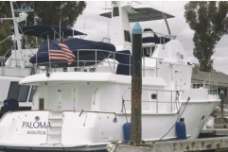
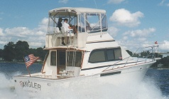
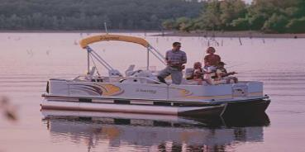
Pregunta sobre Extintores
Pareé los siguientes con la embarcación apropiada apropiada
1 B-I
2 B-Is o, 1 B-II
3 B-1s o, 1B-1 y 1 B-II
27
Notes:
27

Slide 28
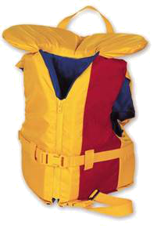
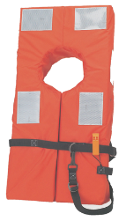
Chalecos Salvavidas (PFD)
Tienen que ser aprobados por el Coast Guard
Debe quedar ajustados propiamente
Se selecciona según el:
  Uso
  Tipo
  Tamaño
Por lo menos uno para cada persona a bordo
28
Reprinted with permission from Personal Flotation Device Manufacturers Association
Notes:
28

Slide 29
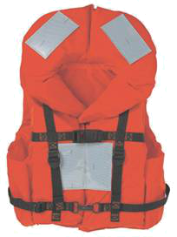
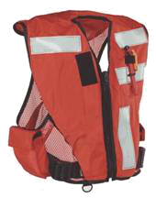
Salvavidas Tipo 1
22 libras de flotación
Virará a una persona inconciente boca arriba
Aceptable en toda embarcación
recreacional y comercial
Para aguas costeras y mar abierta
Brinda la mayor proteción
29
Reprinted with permission from Personal Flotation Device Manufacturers Association
Notes:
29

Slide 30

Salvavidas Tipo ll
15.5 libras de flotación
Virará a casi cualquier persona inconciente boca arriba
Aceptable en toda embarcación recreativa
Es para aguas costeras
30
Reprinted with permission from Personal Flotation Device Manufacturers Association
Notes:
30

Slide 31
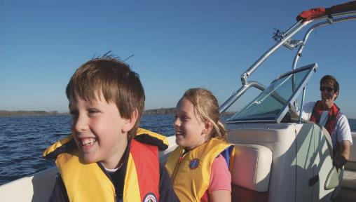
Salvavidas Tipo III
15.5 libras de flotación
Hay muchos diseños para deportes acuáticos
Aceptable en todo bote recreacional
Diseñado para aguas terrestres calmadas
31
Notes:
31

Slide 32
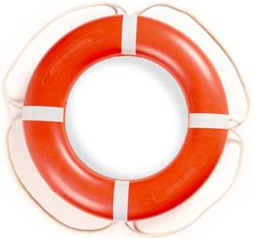
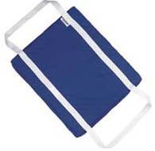
Salvavidas Tipo IV
Diseñado para ser lanzado, no puesto
Embarcaciónes sobre 16 pies requieren uno de estos adicional
32
Reprinted with permission from Personal Flotation Device Manufacturers Association
Notes:
32

Slide 33
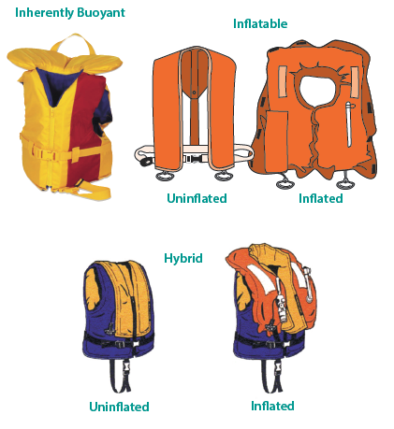
Salvavidas Tipo V
Inflable
Híbrido
  Parcialmente boyante hasta ser inflado
33
Notes:
33

Slide 34
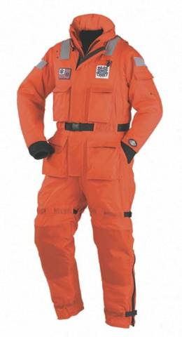
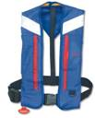
Salvavidas Tipo V
Uso Especial
  Debe estar siempre puesto para ser legal
Híbrido – boyante e inflable
  Caros
  Estilos mas VIEJOS se deben tener puestos para navegar
  Disponible en tipos I, II & III
34
Reprinted with permission from Personal Flotation Device Manufacturers Association
Notes:
34

Slide 35
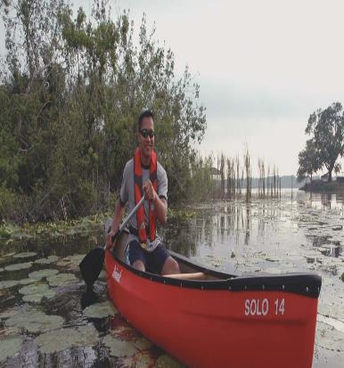
Salvavidas
Requerimientos legales
  Aprobados por el Coast Guard
  Uno a bordo para cada persona
  Inmediatamente accesible
  Typo IV debe estar a mano
  Para 16 ft or mas, Si NO es una canoa o kayak
35
Notes:
35

Slide 36
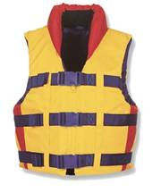
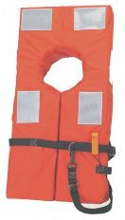
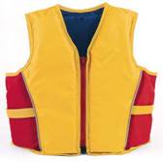
Salvavidas
Consideraciones generales
  Practique ponerselo mientras está en el agua
  No-nadadores deben tenerlo puesto todo el tiempo mientras estén a bordo
  Inspecione los salvavidas frecuentemente
36
Notes:
36

Slide 37
Salvavidas
Cuido
  Guardelo en un lugar bien ventilado
  No lo use como cojín o defensa
  Inspeccione la cubierta para roturas
  Verifique la condición de las correas y herrajes
  Siga las instrucciones del fabricante cuando son tipo inflables
  No los guarde en su funda original
  ¿Bota aire cuando se aprieta? ¿ Que hacer?
37
Notes:
37

Slide 38
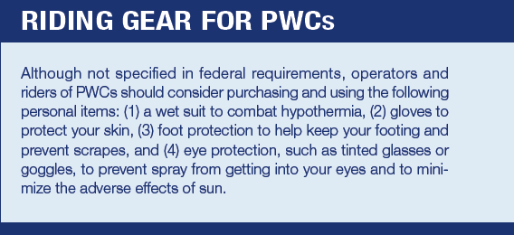
Para Motoras Acuáticas
En Puerto Rico se requiere un salvavidas aprobado para motoras acuáticas aprobado para 50 MPH de impacto, y tener 14 años si no está acompañado.
Requisitos varian según el estado.
38
Notes:
38

Slide 39
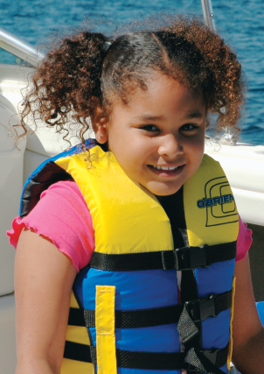
Pregunta
¿Que tipo de salvavidas es este?
TYPE III
39
Notes:
39

Slide 40
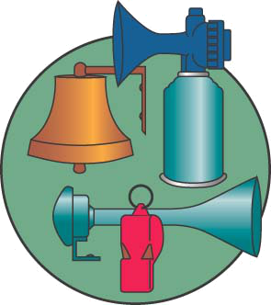
Alarmas Sonoras
Corneta instalada
Corneta de aire portatil
Pito
Megáfono
Campana
  Embarcaciones sobre 20 metros (65.6 pies)
  Inland rules only
  Toda embarcación debe tener modo de hacer senales auditivas
40
Notes:
40

Slide 41
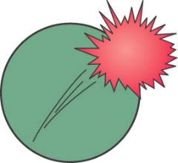
Señales Visuales de Emergencia (SVE)
Día y Noche
Pirotécnicos – No-pirotécnicos
Aguas Costeras – Aguas Terrestres
Varían por estado
41
Notes:
41

Slide 42

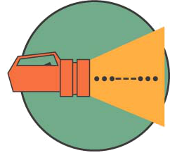
SVE – No-Pirotécnicos
Día
Linterna
De noche solamente
42
Notes:
42

Slide 43


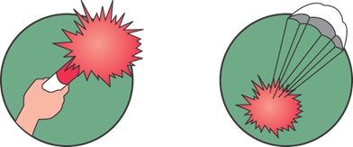

SVE – Pirotécnicas
Dia
  Humo
  Tinte o cinta
Noche
  Luz de bengala
  Bengalas aéreas
Recuerde
  Mantengalas secas
  Pueden no funcionar mojadas
  Son de corta duración
  Uselas solo si alguien puede verlas
  Tienen vida limitada
43
Notes:
43

Slide 44

Inodoros (retrete) Marinos (MSD)
Inodoros (heads) marÍnos instalados
Tienen que ser aprobados por el USCG
Solo se vacian en una estación de vaciado con el simbolo a la derecha
No descargar aguas negras
en el mar
MSD se requieren en inodoros instalados que no tengan tanque de retención
44
Notes:
44

Slide 45
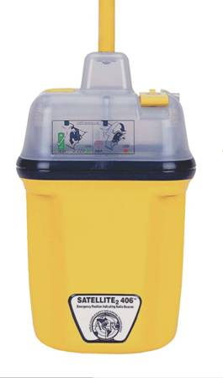
EPIRB
(EPIRB)
Emergency Position – Indicating Radio Beacon
Le señala su localización al Coast Guard en una emergencia
Hay manuales y automáticos
45
Notes:
45
45

Slide 46
Equipo Adicional
Linea y ancla
Piezas de repuesto y estuche de herramientas
Brújula y cartas marinas
Radio VHF-FM marino
Lineas de amarre y defensas
Estuche de primera ayuda para emergencias
Agua para emergencias
Linterna
Propulsión de emergencia (motor o remos)
46
Notes:
46

Slide 47
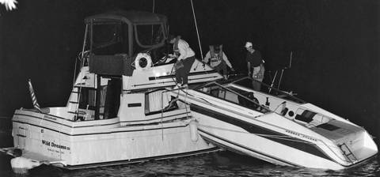
Responsabilidades del capitán
Responsable de
  La seguridad de su tripulación
  La seguridad de su embarcación
  Daños causados a otros
Recuerde las 3C’s del navegante
  Precaución
  Cortesía
  Sentido Común
47
Reprinted with permission from Seaworthy: Essential Lessons From Boat U.S. 20 year case file of things Gone Wrong by Robert Adriance
Notes:
47

Slide 48
Informe de Accidente
Requerido cuando:
  Envuelve una muerte
  Hay una persona perdida
  Heridas que requieran algo mas que primeros auxilios
  Daño a la propiedad por mas $2000.00
Informes son para recoleccion de datos estadísticos
  NO se hacen públicos
48
Notes:
48

Slide 49
El alcohol y las drogas
El alcohol contribuye a muchos accidentes marinos y muertes
Si consume alcohol o drogas sus probabilidades de sobrevivir en un accidente se reducen drásticamente
Aun las drogas legales pueden afectar su capacidad física y su juicio
El alcohol reduce su tiempo de reacción
49
Notes:
49

Slide 50

Actidad estudiantil
Mencione cinco cosas que debemos tener en una emergencia
Salvavidas (PFDs)
Radio VHF-FM Marino
Equipo para sacar agua
EPIRB
VDS (SVE)
50
Notes:
50

Slide 51

Regulaciones locales
PWC (motoras acuáticas)
  Su instructor tiene mas informacioón
51
Notes:
51

Slide 52

Control de Contaminación
Oil Pollution Act (Ley de Contaminación con aceite)
52
Notes:
52

Slide 53

Reglamento de descarga de basura
53
Notes:
53

Slide 54

MARPOL
No descargas sanitarias dentro de 3 millas o menos (10 millas en Puerto Rico)
No tirar basura sin tratar
Botes de 40 pies o mas tienen que llevar un record de las descargas de basura
Placa MARPOL requerida
en botes 26ft & >
Placa MARPOL (resume la ley)
MARPOL = International Convention for the
Prevention of Polutants from Ships
54
Notes:
54
54

Slide 55

Examen de cortesía
Conducido por USCG AUXILIARY
Números
Salvavidas
Extintores
Ventilación
Supresor de contra-explociones
Pitos y cornetas
Luces de navegación
55
Notes:
55

Slide 56
Examen de cortesía del Auxiliary
Señales visuales de emergencia
Sistema de combustible
Ancla y linea
Remos
Bomba manual de agua
Instalación eléctrica
Instalación de cocina
Y todo es GRATIS.
56
Notes:
56

Slide 57

Law Enforcement / Homeland Security
Abordajes
Homeland Security
  1-877-24-WATCH
57
Notes:
57

Slide 58

Gracias
Illustrations provided by McGraw Hill Education
The
58
Notes:
58

